Slide 1
PLASTIČNA HIRURGIJA U BOSNI I HERCEGOVINI
Profesor: Prof.dr. Fahira Fejzić – Čengić
Predmetni saradnik: Doc.dr Mustafa Sefo
Student: Amina Valjevac, 890/II-K

Slide 2
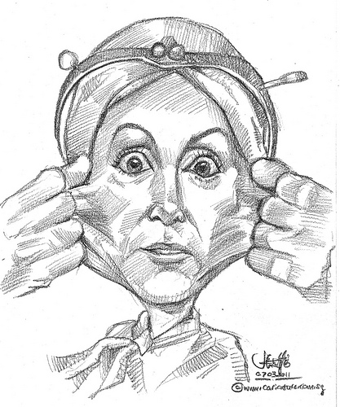
UVOD
Plastična hirurgija obuhvata hirurške zahvate pri kojima se mijenja fizički izgled osobe.
Ovakva vrsta hirurgije ima rekonstruktivnu ili estetsku svrhu.
Rekonstruktivni hirurški zahvati - funkcionalna oštećenja.
Estetska hirurgija – poboljšanje izgleda pacijenta.

Slide 3
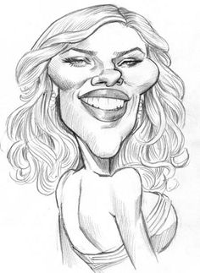
KO SE VIŠE PODVRGAVA ESTETSKIM OPERACIJAMA, MUŠKARCI ILI ŽENE?
Prije 20 godina se čekalo i po 3 mjeseca da se pojavi muška osoba na estetsku korekciju, a danas ih je više od 40% od ukupno operisanih.
U Bosni i Hercegovini – 60:40 u korist žena.
Notes:
B

Slide 4
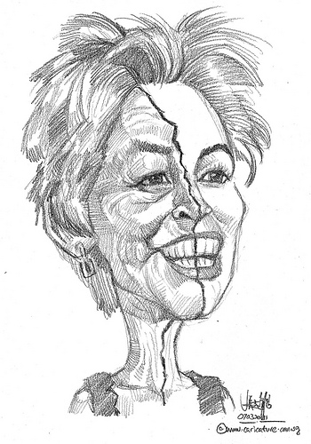
POSTOJE LI STAROSNE GRANICE?
Poželjno punoljetstvo.
Kod maloljetnika pristanak na operativni zahvat potpišu roditelji.
Svaki pacijent je jedinstven i zbog toga pitanje vezano za starosnu granicu mora da se rješava u svakom pojedinačnom slučaju zasebno.

Slide 5
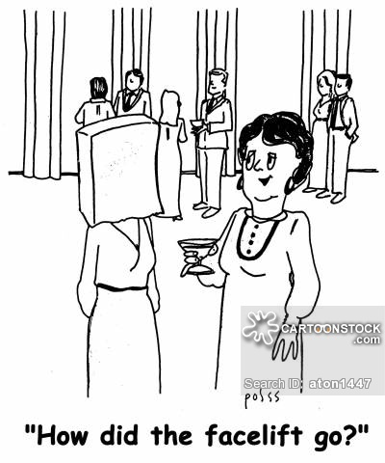
U KOJOJ ŽIVOTNOJ DOBI SE MUŠKARCI I ŽENE NAJČEŠĆE PODVRGAVAJU PLASTIČNIM OPERACIJAMA?
Ključnu ulogu igra estetski zahvat pacijenta.
Starije osobe (70+ godina) – liposukcija, zatezanje kože lica i vrata.
Osobe srednjih godina (40 – 50 godina) – korekcija položaja grudi (ž), liposukcija i smanjenje grudi (m).
Mlađa populacija (do 40 godina) – povećanje grudi, korekcija nosa, ušiju..

Slide 6
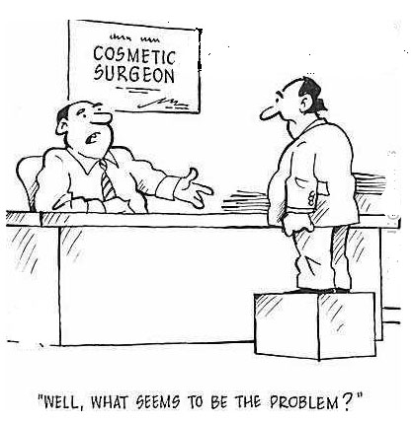
KOJA JE “NAJPOPULARNIJA” ESTETSKA OPERACIJA MEĐU ŽENAMA, A KOJA MEĐU MUŠKARCIMA?
Pacijenti uglavnom žele ispraviti nedostatak koji im smeta.
Žene – korekcija veličine i oblika grudi, abdominoplastika, face lifting
Muškarci – korekcija nosa, ušiju, transplatacija kose

Slide 7
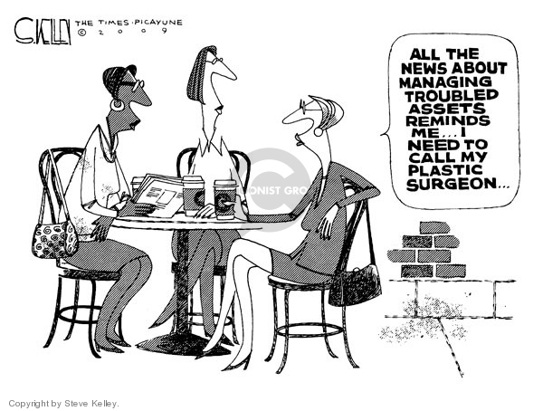
DA LI IMA VIŠE DOMAĆIH PACIJENATA, ILI ONIH KOJI SU VAN GRANICA NAŠE DRŽAVE?
Estetska hirurgija nije rezervisana samo za bogate i slavne.
Pacijenti u BiH dobiju kvalitetne usluge kao i u Evropi.
Cijene su 3% niže nego u Evropi.
Sve više pacijenata dolaze iz Hrvatske i Srbije, jer su cijene niže za 10 – 15%.

Slide 8
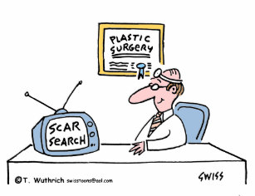
DA LI SE MUŠKARCI I ŽENE VIŠE PODVRGAVAJU PLASTIČNO REKONSTRUKTIVNIM ILI ESTETSKIM ZAHVATIMA?
Više se podvrgavaju estetskim zahvatima.
Ako se koriguje deformitet, ožiljak, teška povreda, sve se svodi prvo na funkciju, a onda na estetiku koja je krajnji rezultat.

Slide 9
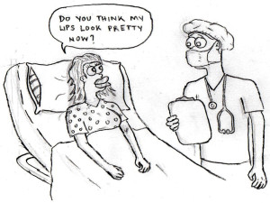
KOJI SU BENEFITI ESTETSKOG ZAHVATA?
Estetskom hirurgijom se podiže samopouzdanje.
Ispravljanjem estetskih nedostataka dolazi do psihičkog izlječenja.
Koliko je plastična hirurgija važna u zdravstvenom, toliko je važna u psihičkom smislu, a psihičko zdravlje je pola zdravlja.
.

Slide 10
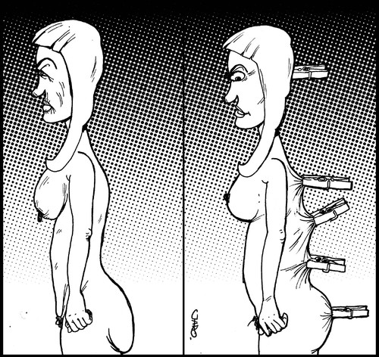
KOJI SU NEDOSTACI PLASTIČNE HIRURGIJE, AKO IH IMA?
Mane plastične hirurgije su troškovi.
Plastična hirurgija je skupa, a često nije pokrivena zdravstvenim osiguranjem.

Slide 11
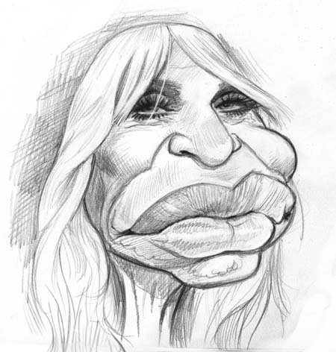
KOLIKO SU ČESTE KOMPLIKACIJE TOKOM I NAKON ESTETSKOG ZAHVATA?
Kao i kod svake hirurške procedure mogući su i rizici.
Rješavanje komplikacija je težak posao za hirurga.
Procenat nezadovoljnih pacijenata je sveden na minimum.
Konačan rezultat zavisi i od individualnih reakcija organizma.
Uspješnost se ogleda u pronalaženju rješenja u liječenju nastalih komplikacija.

Slide 12
CIJENE?
Grudi 4.500 – 6.000
Korekcija nosa 2.500 - 3.000
Korekcija ušiju 1.800 – 2.000
Liposukcija 2.000 – 4.000
Face lifting:
Parcijalni 4.000 – 5.000
Totalni 7.000 – 8.000

Slide 13
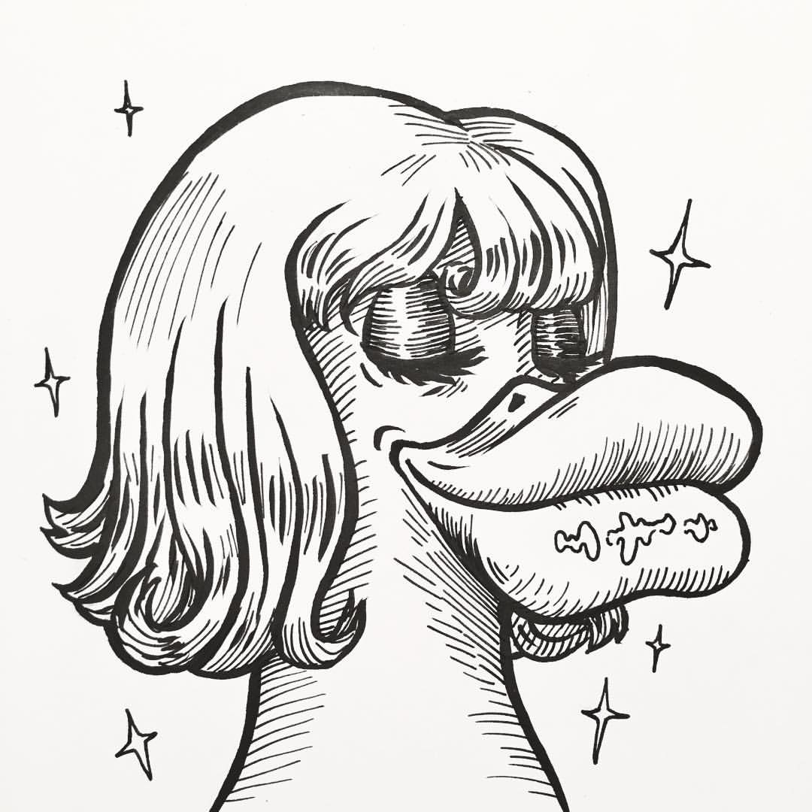
ZAKLJUČAK
Broj žena koje su uradile neku vrstu estetskog zahvata za 2% se povećao u odnosu na prethodnu godinu.
Broj muškaraca u 2018-oj godini povećao se za 6%, u odnosu na prethodnu godinu.

